Slide 1
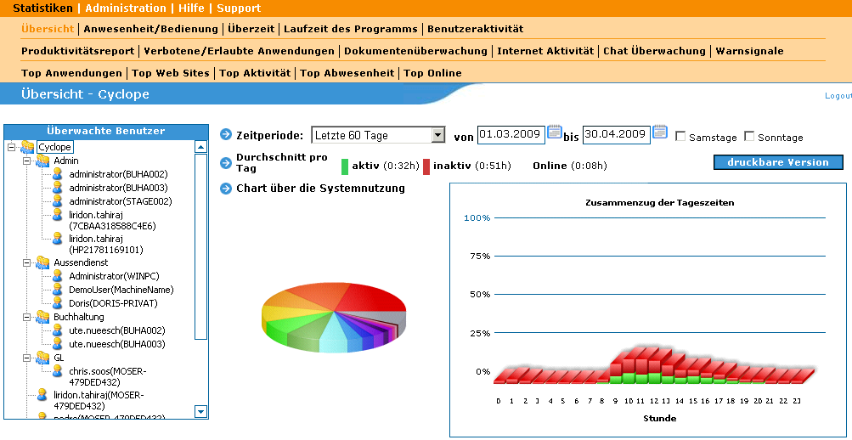
Bild 1
Cockpit View – Das Wichtigste im Überblick

Slide 2
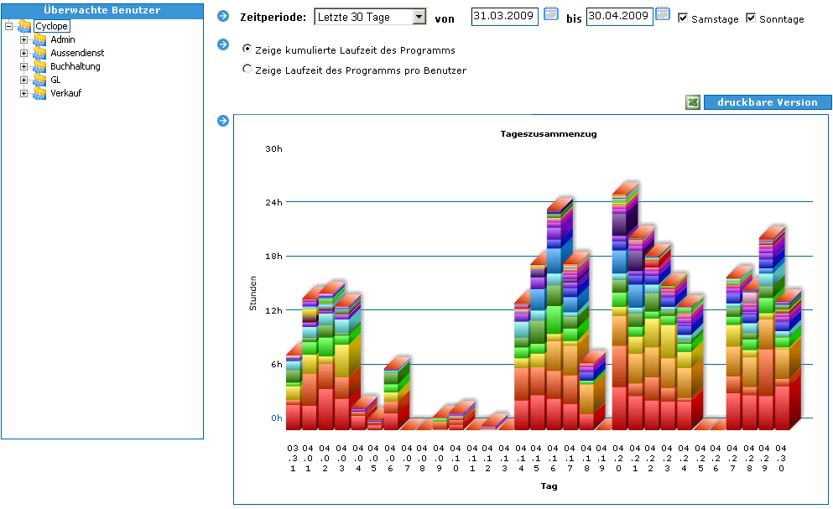
Bild 2
Was ist gelaufen?

Slide 3
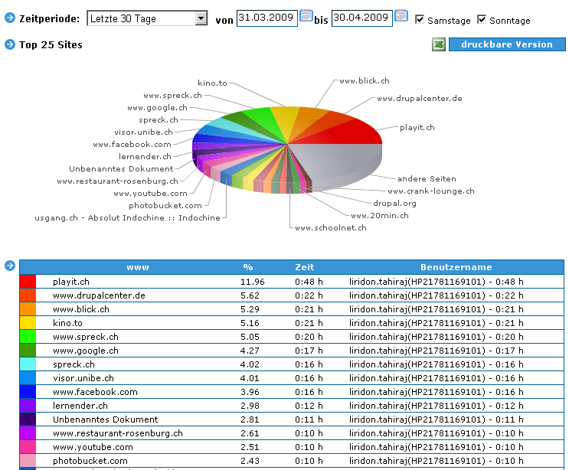
Bild 3
Übersichtliche Darstellung der Internetnutzung

